Slide 1
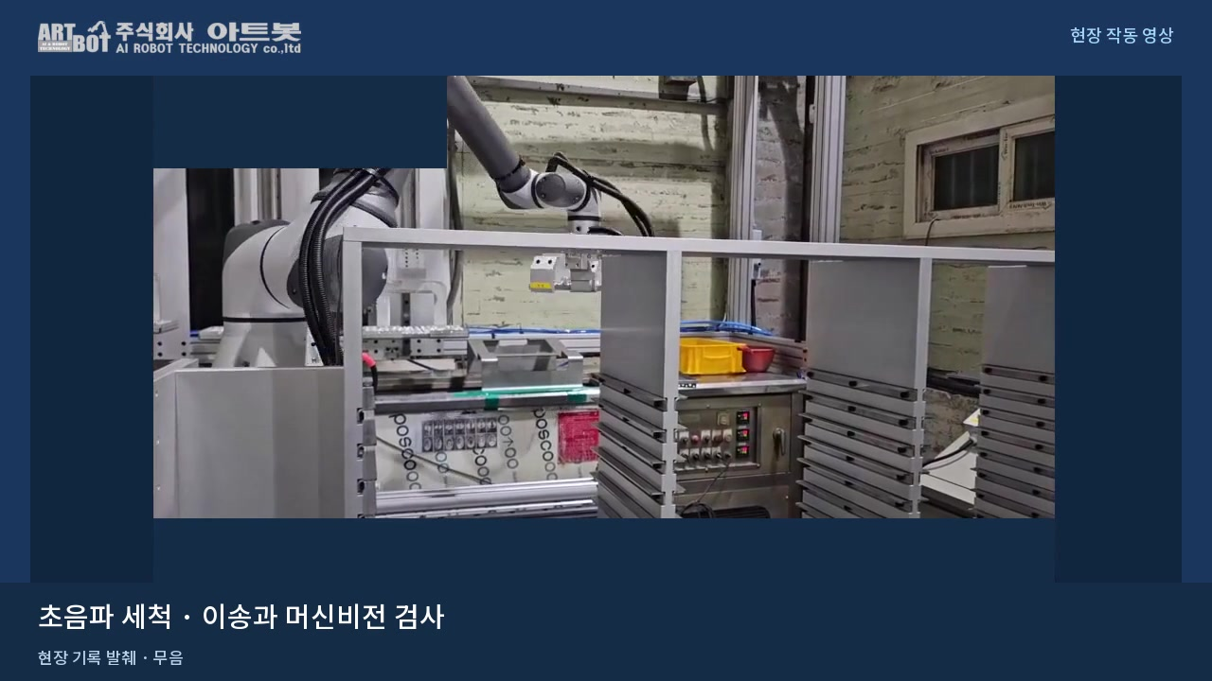
ARTBOT
01
초음파 세척 이송 / 3면 비전검사
세척 단계 이송부터 후단 검사까지 연결
세척기의 단계별 트레이 이송을
협동로봇에 맡기고, 후단에는 3면 칩
검사와 분리배출 장치를
구성했습니다.
세척기 사이의 반복 트레이 이송 자동화
작업자 공급과 로봇 작업의 역할 분담
2025년 첨단제조로봇 실증사업(산업통상자원부 / 한국로봇산업진흥원) 최종보고서 기준.
Notes:
2025년 첨단제조로봇 실증사업(산업통상자원부·한국로봇산업진흥원) 최종보고서 기준.

Slide 2
ARTBOT
02
초음파 세척 이송 / 3면 비전검사 적용 구성
세척기의 단계별 트레이 이송을 협동로봇에 맡기고, 후단에는 3면 칩 검사와 분리배출 장치를 구성했습니다.
개선 전
적용 후
제품 트레이를 세척기 사이로 옮기고
로봇 세척 이송과 3면 비전검사를 결합한
후단에서 검사하는 작업
작업 흐름
공정에 반영한 구성
01
트레이 픽업 / 세척 단계 이송 / 배출적재 연동
02
기존 세척기와 작업자 공급 동선을 반영한 배치
03
상 / 좌 / 우 3면 칩 검사와 검사품 분리배출
2025년 첨단제조로봇 실증사업(산업통상자원부 / 한국로봇산업진흥원) 최종보고서 기준.
Notes:
2025년 첨단제조로봇 실증사업(산업통상자원부·한국로봇산업진흥원) 최종보고서 기준.

Slide 3
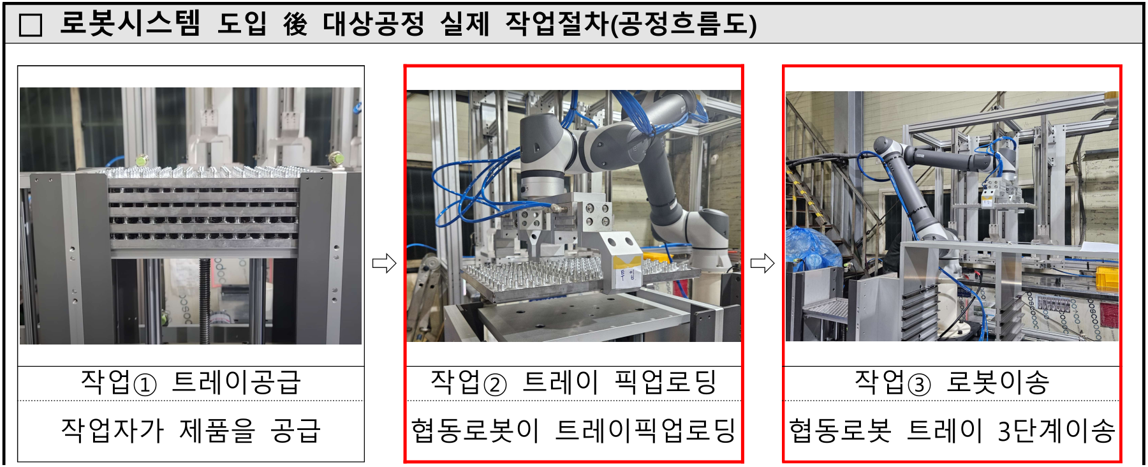
ARTBOT
03
실제 세척 작업절차
초음파 세척 이송 / 3면 비전검사
최종보고서의 트레이 공급 / 픽업 / 세척 이송 사진
최종보고서 p.20 발췌 2025년 첨단제조로봇 실증사업(산업통상자원부 / 한국로봇산업진흥원) 최종보고서 기준.
Notes:
최종보고서 p.20 발췌 2025년 첨단제조로봇 실증사업(산업통상자원부·한국로봇산업진흥원) 최종보고서 기준.

